Slide 1
Лекция №12 Профилактика туберкулеза Дисциплина: «Фтизиатрия» Специальность: 31.05.01.- лечебное дело
ФГБОУ ВО «Красноярский государственный медицинский университет им. проф. В. Ф. Войно-Ясенецкого»
Лектор: Омельчук Данил Евгеньевич
Зав. кафедрой туберкулеза курсом ПО КрасГМУ
Доцент, кандидат медицинских наук
Заслуженный врач РФ

Slide 2
ФГБОУ ВО КрасГМУ им. проф. В.Ф. Войно-Ясенецкого Минздрава России Кафедра туберкулеза с курсом ПО
ПРОФИЛАКТИКА ТУБЕРКУЛЕЗА
лекция для студентов 6 курса
обучающихся по специальности 31.05.02 Педиатрия и 31.05.01 Лечебное дело
к.м.н., доцент
Заслуженный врач РФ
заведующий кафедрой
Данил Евгеньевич Омельчук
Красноярск
2024
Notes:
ПРИ СОЗДАНИИ ПРЕЗЕНТАЦИИ РЕКОМЕНДУЕМ ИСПОЛЬЗОВАТЬ СВЕТЛЫЙ ФОН И КОНТРАСТНЫЙ ЕМУ ПО ЦВЕТУ ТЕКСТ
ДЛЯ СОЗДАНИЯ ТИТУЛЬНОГО СЛАЙДА ИСПОЛЬЗОВАТЬ МАКЕТ «ЗАГОЛОВОК И ОБЪЕКТ»
ШРИФТ ПРЕЗЕНТАЦИИ НА УСМОТРЕНИЕ АВТОРА (на слайде представлен шрифт «Calibri (Заголовки)» и «Calibri (Основной текст)»)
1 – рекомендуемый размер шрифта 20, официальное сокращенное наименование образовательной организации
2 – рекомендуемый размер шрифта 18, название кафедры с заглавной буквы
3 – рекомендуемый размер шрифта 28, заглавные буквы, интервал междустрочный одинарный
4 – рекомендуемый размер шрифта 18, интервал междустрочный одинарный, начало текста с маленькой буквы
5 – с новой строки, перенос после запятой
6 – рекомендуемый размер шрифта 18, интервал междустрочный одинарный, ученое звание (сокращенный вариант) и должность с маленькой буквы, имя, отчество, фамилия с заглавной буквы
7 – рекомендуемый размер шрифта 16, интервал междустрочный одинарный

Slide 3
ЦЕЛЬ ЛЕКЦИИ
Получение знаний по профилактике туберкулеза
3

Slide 4
ЗАДАЧИ
Рассмотреть виды профилактики, показания к ее проведению
Сформировать четкое представление о необходимости интенсификации работы по профилактике туберкулеза среди населения в современных эпидемиологических условиях
4

Slide 5
Главное отличие эпидемического процесса туберкулеза от эпидемических процессов острых болезней –
НАЛИЧИЕ ДЛИТЕЛЬНОГО ЛАТЕНТНОГО ПЕРИОДА

Slide 6
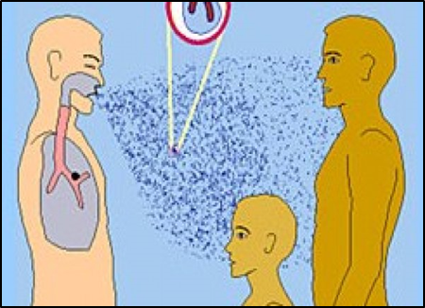
Распределения населения по группам
при анализе эпидемиологии туберкулеза
1.Неинфицированные (чувствительные к инфекции) индивиды

Slide 7
Распределения населения по группам
при анализе эпидемиологии туберкулеза
2.Носители латентной
инфекции
1.Неинфицированные (чувствительные к инфекции) индивиды

Slide 8
Распределения населения по группам
при анализе эпидемиологии туберкулеза
3.Больные
туберкулезом
2.Носители латентной
инфекции
1.Неинфицированные (чувствительные к инфекции) индивиды

Slide 9
Базовые эпидемиологические процессы,
протекающие в обществе
1. Пополнение группы
неинфицированных молодежью
(или новорожденными).

Slide 10
Базовые эпидемиологические процессы,
протекающие в обществе
1. Пополнение группы
неинфицированных молодежью
(или новорожденными).
2. Инфицирование индивидов из группы неинфицированных микобактериями, выделяемыми больными из группы больных туберкулезом.

Slide 11
Базовые эпидемиологические процессы,
протекающие в обществе
1. Пополнение группы
неинфицированных молодежью
(или новорожденными).
3. Развитие болезни
2. Инфицирование индивидов из группы неинфицированных микобактериями, выделяемыми больными из группы больных туберкулезом.

Slide 12
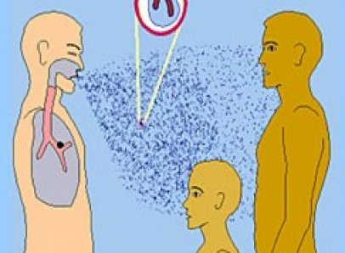
Кругооборот туберкулезной инфекции
Таким образом эпидемиологический круг распространения туберкулеза как заболевания замыкается
Источник инфекции
Зная базовые элементы эпидемиологического процесса, мы можем на них воздействовать с целью контроля над процессами распространения туберкулезной инфекции
Контакт

Slide 13
Кругооборот туберкулезной инфекции
Источник инфекции
Прервать путь передачи инфекции от источника к неинфицированному человеку
Контакт

Slide 14
Круг передачи туберкулезной инфекции
Источник инфекции
Ранний диагноз
Контакт

Slide 15
Круг передачи туберкулезной инфекции
Источник инфекции
Ранний диагноз
Адекватное
лечение
Контакт

Slide 16
Круг передачи туберкулезной инфекции
Источник инфекции
Ранний диагноз
Адекватное
лечение
Инфекционный
контроль
Контакт

Slide 17
Кругооборот туберкулезной инфекции
Источник инфекции
Ранний диагноз
Предупреждение развития заболевания
Адекватное
лечение
Инфекционный
контроль
Контакт

Slide 18
Круг передачи туберкулезной инфекции
Источник инфекции
Ранний диагноз
Адекватное
лечение
Инфекционный
контроль
Химиопрофилактика
Контакт

Slide 19
Круг передачи туберкулезной инфекции
Источник инфекции
Ранний диагноз
Вакцинация
БЦЖ
Адекватное
лечение
Инфекционный
контроль
Химиопрофилактика
Контакт

Slide 20
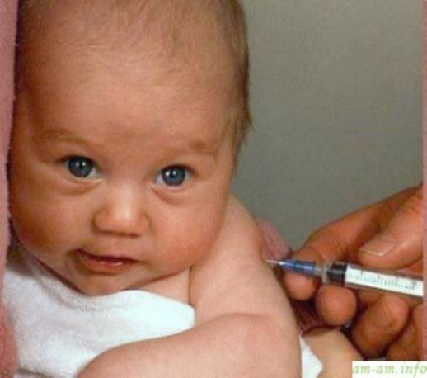
Профилактика туберкулеза
СОЦИАЛЬНАЯ ПРОФИЛАКТИКА
мероприятия направленные на
устранение или минимизацию
факторов социального риска
распространения туберкулезной инфекции
СПЕЦИФИЧЕСКАЯ ПРОФИЛАКТИКА
- вакцинация и ревакцинация
химиопрофилактика
САНИТАРНАЯ ПРОФИЛАКТИКА
- санация очагов туберкулезной инфекции
- санитарный и ветеринарный надзор
- санитарно-просветительная работа

Slide 21
СОЦИАЛЬНАЯ ПРОФИЛАКТИКА
- повышение жизненного уровня
улучшение условий труда и быта
формирование здорового образа жизни
нормативная регуляция миграции
борьба с алкоголизмом и наркоманией
социальная поддержка малоимущих
соблюдение санитарно-гигиенических норм во ФСИН

Slide 22
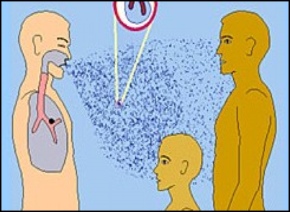
МОДЕЛЬ РАСПРОСТРАНЕНИЯ ТУБЕРКУЛЕЗА
ГРУППА НАСЕЛЕНИЯ БЕЗ ФАКТОРОВ РИСКА И ОТСУТСТВИЯ ЛЕЧЕНИЯ
1 источник МБТ (+)
50% (1 человек)
бактериовыделители
10 инфицированных за год
Среднее время
инфекционности – 2 года
У 10% развивается
заболевание (2 человека)
20 ИНФИЦИРОВАННЫХ
(Карел Стибло, 1991)

Slide 23
МОДЕЛЬ РАСПРОСТРАНЕНИЯ ТУБЕРКУЛЕЗА
ГРУППА РИСКА ПРИ ОТСУТСТВИЯ ЛЕЧЕНИЯ
2 источника МБТ (+)
1 источник МБТ (+)
50% (2 человека)
бактериовыделители
10 инфицированных за год
Среднее время
инфекционности – 2 года
У 20% развивается
заболевание (4 человека)
20 ИНФИЦИРОВАННЫХ
(Карел Стибло, 1991)

Slide 25
В одном подъезде 400 и более квартир

Slide 26
В одном подъезде 400 и более квартир
Это почти 1 тыс. жителей

Slide 27
В одном подъезде 400 и более квартир
ВСЕГО 2 ЛИФТА
Это почти 1 тыс. жителей

Slide 28
Федеральным законом от 17. 09. 1998г. № 157-ФЗ
«ОБ ИММУНОПРОФИЛАКТИКЕ
ИНФЕКЦИОННЫХ БОЛЕЗНЕЙ»
предусмотрено обязательное проведение профилактических прививок против девяти инфекционных заболеваний, в том числе и туберкулеза
Приказ МЗ РФ от 6 декабря 2021 г. № 1122н
«Об утверждении национального календаря профилактических прививок, календаря профилактических прививок по эпидемическим показаниям и порядка проведения профилактических прививок»
однократная ревакцинация против туберкулеза в 6-7 лет

Slide 29
В Российской Федерации
для активной специфической профилактики туберкулеза
разрешено применение двух туберкулезных вакцин
Вакцина туберкулезная (БЦЖ) сухая
для внутрикожного введения
Вакцина туберкулезная (БЦЖ-М)
сухая
(для щадящей иммунизации)

Slide 30
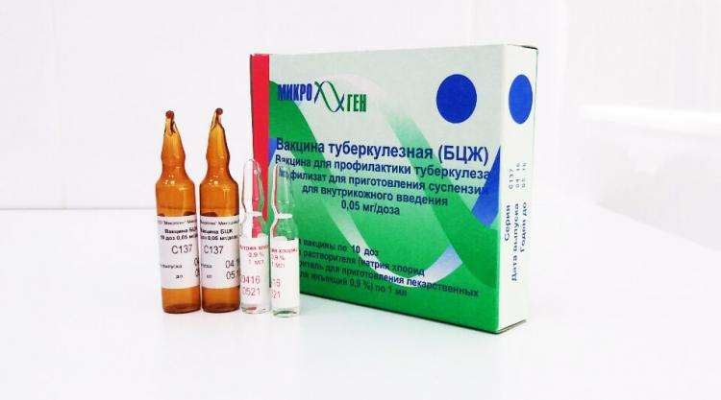
Вакцина туберкулезная (БЦЖ) сухая для внутрикожного ведения:
(Bacillus Calmette—Guérin, BCG)
живые микобактерии вакцинного штамма БЦЖ-1,
лиофилизированные в 1,5% растворе глутамината натрия
Вакцина БЦЖ
прививочная доза
0,05 мг в 0,1 мл растворителя
Вакцина БЦЖ - М прививочная доза 0,025 мг в 0,1 мл растворителя.

Slide 31
Создатели вакцины БЦЖ
(Bacilles Calmette-Guerin – BCG, или БЦЖ)
Кальметт А. (1863 - 1933)
Герен К. (1872-1961)
Вакцина создана в 1919г. из вирулентного штамма M.bovis
Первый ребенок был вакцинирован во Франции 18 июля 1921г
В период с 1921 по 1926 г. было вакцинировано более 50 000 детей Смертность среди вакцинированных детей составила 1,8% по сравнению со смертностью более 25% среди не привитых детей

Slide 33
ВАКЦИНА БЦЖ
НЕ ПРЕДОТВРАЩАЕТ ОТ ИНФИЦИРОВАНИЯ МБТ !!!
НЕ ЗАЩИЩАЕТ ВЗРОСЛЫХ ОТ ЛЕГОЧНОГО ТУБЕРКУЛЕЗА !!!

Slide 34
ОДНАКО
ВАКЦИНА БЦЖ
на 75 - 86% снижает заболеваемость наиболее опасными клиническими формами туберкулеза у детей (милиарный туберкулез, туберкулезный менингит), связанных с гематогенным распространением МБТ
и в десятки раз!!! снижает смертность от туберкулезного менингита
В России в течение последних 5 лет (с 2014 по 2018 год)
ежегодно регистрировалось 6 - 14 случаев туберкулезного менингита
(в среднем 10 случаев в год) среди детей в возрасте от 0 до 4 лет.
Кроме того, практически ежегодно регистрируются случаи туберкулезного менингита
у детей в возрасте от 7 до 14 лет.
Эффективность вакцинации в отношении туберкулеза легких
у детей колеблется от 44 до 82%

Slide 35
ОДНАКО
ВАКЦИНА БЦЖ
на 75 - 86% снижает заболеваемость наиболее опасными клиническими формами туберкулеза у детей (милиарный туберкулез, туберкулезный менингит), так как она блокирует гематогенное распространение МБТ в организме ребенка
и в десятки раз!!! снижает смертность от туберкулезного менингита
После введения внутрикожного метода введения вакцины (1961г.)
в СССР в период 1961 по 1970г.г.
заболеваемость туберкулезом детей снизилась в 5 раз и
в 4,8 раз уменьшилось число случаев туберкулезного менингита,
от которого главным образом умирали дети,
в 15,8 раз уменьшилась смертность детей от туберкулеза

Slide 36
УДЕЛЬНЫЙ ВЕС ДЕТЕЙ РАННЕГО ВОЗРАСТА
СРЕДИ ЗАБОЛЕВШИХ ТУБЕРКУЛЕЗОМ
Приказ МЗ СССР № 202 от 1979 г.
Приказ МЗ СССР № 991 от 1984 г.

Slide 37
Кроме того
ВАКЦИНА БЦЖ
многочисленных исследованиях продемонстрировано, что, как и другие живые аттенуированные вакцины, используемые в настоящее время, БЦЖ оказывает дополнительное положительное влияние
введение БЦЖ при рождении было ассоциировано с сокращением числа госпитализаций среди детей
из­ за не связанных между собой респираторных инфекций и сепсиса.
Данные недавнего крупного многонационального исследования, проведенного в странах Африки к югу от Сахары,
предполагают связь вакцинации БЦЖ со снижением риска малярии
у детей в возрасте до 5 лет

Slide 38
Показания для вакцинации вакциной БЦЖ
Первичную вакцинацию вакциной БЦЖ осуществляют здоровым новорожденным детям на 3-7 день жизни в субъектах Российской Федерации с показателями заболеваемости, превышающими 80 на 100 тыс. населения, а также при наличии в окружении новорожденного больных туберкулезом
Показания для вакцинации вакциной БЦЖ-М
Для вакцинации всех новорожденных на территориях с удовлетворительной эпидемиологической ситуацией по туберкулезу
(заболеваемость менее 80 на 100.тыс. населения).
В отделениях выхаживания недоношенных новорожденных лечебных стационаров (2-ой этап выхаживания) детей с массой тела 2300 г и более перед выпиской из стационара домой.
В детских поликлиниках - детей, не получивших противотуберкулезную прививку в роддоме

Slide 39
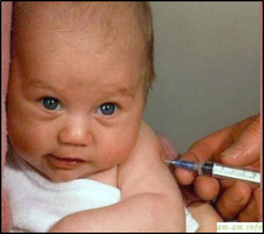
Дети, которым не была проведена вакцинация в первые дни жизни, вакцинируются вакциной БЦЖ-М в течение первых двух месяцев в детской поликлинике или другой лечебно-профилактической медицинской организации без предварительной постановки пробы Манту с 2ТЕ ППД-Л
Детям старше 2-месячного возраста перед вакцинацией необходима предварительная постановка пробы Манту с 2 ТЕ ППД-Л.
Вакцинируются дети с отрицательной реакцией на туберкулин вакциной БЦЖ-М.
Реакция считается отрицательной при полном отсутствии инфильтрата (гиперемии) или наличия уколочной реакции.
Интервал между пробой Манту с 2ТЕ ППД-Л и вакцинацией должен быть не менее 3 дней и не более 2 недель.
Дети, не привитые в периоде новорожденности, получают после снятия противопоказаний вакцину БЦЖ-М.

Slide 40
В случае проведения вакцинации при рождении ребенка защита достигает 82%
В случае проведения вакцинации среди детей школьного возраста защитный эффект вакцины БЦЖ в отношении ТБ легких снижается до 64%

Slide 41
ПРОТИВОКАЗАНИЯ ДЛЯ ВАКЦИНАЦИИ
Недоношенность (при массе тела при рождении менее 2500 г для вакцины БЦЖ и менее 2000 для вакцины БЦЖ-М )
Острые заболевания (вакцинация откладывается до окончания острых проявлений заболевания и обострения хронических заболеваний)
- иммунодефицитные состояния;
- злокачественные новообразования;
генерализованная БЦЖ – инфекция, (включая лимфаденит, остит БЦЖ-этиологии) выявленные у других детей в семье;
ВИЧ-инфекция у ребенка;
ВИЧ-инфекция у матери;
Другие профилактические прививки могут быть проведены с интервалом не менее 1месяца до или после БЦЖ, БЦЖ-М

Slide 42
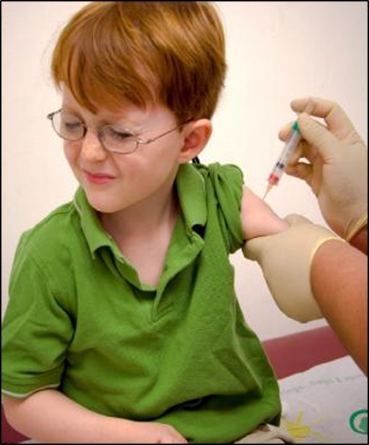
ПРОТИВОКАЗАНИЯ ДЛЯ РЕВАКЦИНАЦИИ
острые инфекционные и неинфекционные заболевания, обострение хронических заболеваний, в том числе аллергических. Прививку проводят после выздоровления или наступления ремиссии;
- иммунодефицитные состояния;
- злокачественные заболевания крови и новообразования;
- больные туберкулезом, лица, перенесшие туберкулез;
- положительная и сомнительная реакция на пробу Манту с 2 ТЕ ППД-Л;
-осложнения на предыдущее введение вакцины БЦЖ –генерализованная БЦЖ – инфекции, остит, келоидный рубец, лимфаденит

Slide 43
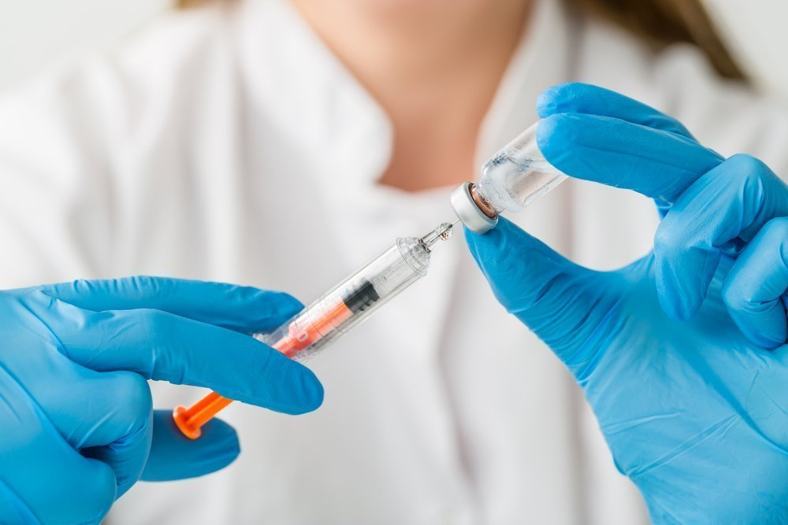
ВАКЦИНАЦИЮ ПРОВОДИТ СПЕЦИАЛЬНО ОБУЧЕННАЯ МЕДИЦИНСКАЯ СЕСТРА.
В медицинской карте в день вакцинации (ревакцинации) врачом должна быть сделана подробная запись о состоянии здоровья ребенка с указанием результатов термометрии, назначением введения вакцины БЦЖ (БЦЖ-М).
Паспортные данные препарата должны быть лично прочитаны врачом на упаковке и на ампуле с вакциной.
Перед вакцинацией (ревакцинацией) врач и медицинская сестра должны обязательно ознакомиться с инструкцией по применению вакцины, а также предварительно информировать родителей ребенка об иммунизации и возможной местной реакции на прививку БЦЖ, БЖЦ-М и получить информированное согласие

Slide 44
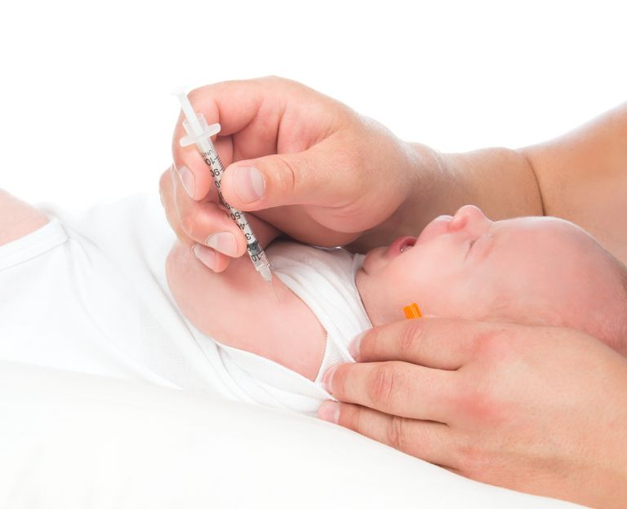
Вакцинация в родильном доме проводится в утренние часы.
В день вакцинации во избежание контаминации никакие другие парентеральные манипуляции и прививки ребенку не проводятся
В связи с ранней выпиской из акушерских стационаров, предусмотренной приказом Минздрава России от 26.11.97г. за №345
«О СОВЕРШЕНСТВОВАНИИ МЕРОПРИЯТИЙ ПО ПРОФИЛАКТИКЕ ВНУТРИБОЛЬНИЧНЫХ ИНФЕКЦИЙ В АКУШЕРСКИХ СТАЦИОНАРАХ», при отсутствии противопоказаний вакцинация новорожденных против туберкулеза может проводиться с начала 3-х суток жизни
Выписка возможна через час после вакцинации при отсутствии реакции на нее

Slide 45
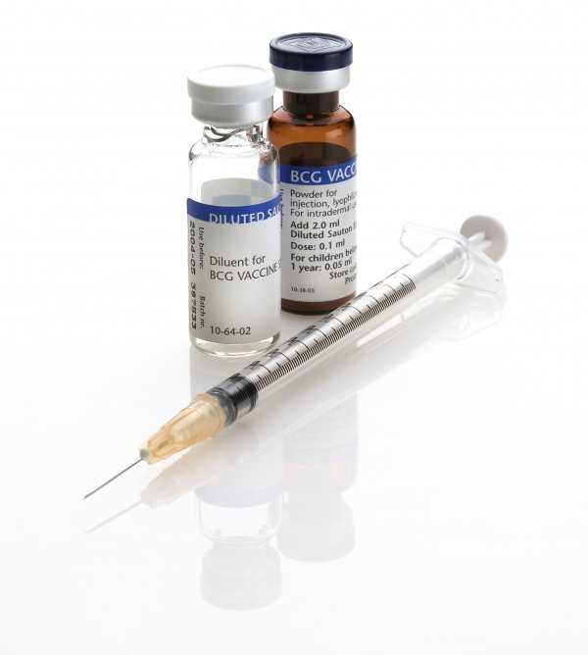
Для вакцинации (ревакцинации) применяют одноразовые туберкулиновые шприцы вместимостью 1,0 мл
Сухую вакцину разводят непосредственно перед употреблением стерильным 0,9% раствором натрия хлорида, приложенным к вакцине.
Разведенную вакцину необходимо предохранять от действия солнечного и дневного света (цилиндр из черной бумаги) и употреблять сразу после разведения.
Ампулы с вакциной перед вскрытием тщательно просматривают.
ПРЕПАРАТ НЕ ПОДЛЕЖИТ ПРИМЕНЕНИЮ:
- при отсутствии этикетки на ампуле или неправильном ее заполнении;
- при истекшем сроке годности;
- при наличии трещин и насечек на ампуле;
- при изменении физических свойств препарата (сморщенная таблетка, изменение цвета и т.д.);
- при наличии посторонних включений или не разбивающихся при встряхивании хлопьев в разведенном препарате.

Slide 46
Вакцину вводят строго внутрикожно на границе верхней и средней трети наружной поверхности левого плеча после предварительной обработки кожи асептическим раствором.
Введение препарата под кожу недопустимо.
При правильной технике введения образуется папула диаметром 7-9 мм в виде «лимонной корочки», исчезающая обычно через 15-20 мин.
Введение препарата под кожу недопустимо
Запрещается наложение повязки и обработка йодом или другими дезинфицирующими растворами место введения вакцины

Slide 48
На введение вакцин БЦЖ, БЦЖ-М может быть местная и общая реакция
ОБЩАЯ РЕАКЦИЯ: в редких случаях возможно повышение температуры тела, реакция со стороны периферических лимфатических узлов в виде умеренного увеличения до 10 мм.

Slide 49
МЕСТНАЯ РЕАКЦИЯ:
через 4-6 недель на месте внутрикожного введения вакцины БЦЖ, БЦЖ-М развивается специфическая реакция в виде образования инфильтрата или папулы размером 5-12 мм в диаметре.
Реакция подвергается обратному развитию в течение 2-3-х месяцев, но иногда может длиться до 6 месяцев.
У ревакцинированных местная реакция развивается через 1 - 2 недели. Место реакции следует предохранять от механического раздражения, особенно во время водных процедур.

Slide 50
У 90 - 95% вакцинированных на месте прививки должен образоваться поверхностный рубчик до 10,0 мм в диаметре.
В карте развития ребенка отмечают прививочную реакцию через 1, 3, 6, 12 месяцев с регистрацией размера и характера местной реакции (папула, пустула с образованием корочки, с отделяемым или без него, рубчик, пигментация и т.д.).
Эти сведения должны быть зарегистрированы:
- у посещающих детские учреждения детей - в учетных формах N 063/у и N 026/у;
- у неорганизованных детей - в учетной форме N 063/у и в истории развития ребенка (форма N 112).

Slide 51
При осмотре педиатр обращает внимание на место введения вакцины и состояние региональных (шейных, подмышечных, над- и подключичных) лимфатических узлов.
ИЗЪЯЗВЛЕНИЕ НА МЕСТЕ ВВЕДЕНИЯ ВАКЦИНЫ БОЛЕЕ 10 ММ;
УВЕЛИЧЕНИЕ СВЫШЕ 10 ММ ОДНОГО ИЗ УКАЗАННЫХ ПЕРИФЕРИЧЕСКИХ ЛИМФАТИЧЕСКИХ УЗЛОВ;
ДЛИТЕЛЬНОЕ, СВЫШЕ 6 МЕСЯЦЕВ, НЕЗАЖИВЛЕНИЕ МЕСТНОЙ ПРИВИВОЧНОЙ РЕАКЦИИ;
ЯВЛЯЮТСЯ ПОКАЗАНИЕМ
ДЛЯ НАПРАВЛЕНИЯ РЕБЕНКА НА КОНСУЛЬТАЦИЮ К ДЕТСКОМУ ФТИЗИАТРУ
С ЦЕЛЬЮ ИСКЛЮЧЕНИЯ ПОСТВАКЦИНАЛЬНОГО ОСЛОЖНЕНИЯ

Slide 52
При возникновении осложнений после введения вакцины БЦЖ и БЦЖ-М сведения о характере осложнений фиксируются в учетных формах № 063/у; № 026/у и подается экстренное извещение в центр государственного санитарно-эпидемиологического надзора;
На все случаи осложнений заполняется
«Карта регистрации больного с осложнениями после иммунизации туберкулезной вакциной»
с точным указанием серии, срока годности вакцины БЦЖ или БЦЖ-М и института-изготовителя, которая направляется в центр Роспотребнадзора контролирующий качество прививок и в Республиканский центр по осложнениям противотуберкулезной вакцинации Минздрава России при НИИ фтизиопульмонологии Первого МГМУ им. И.М.Сеченова

Slide 53
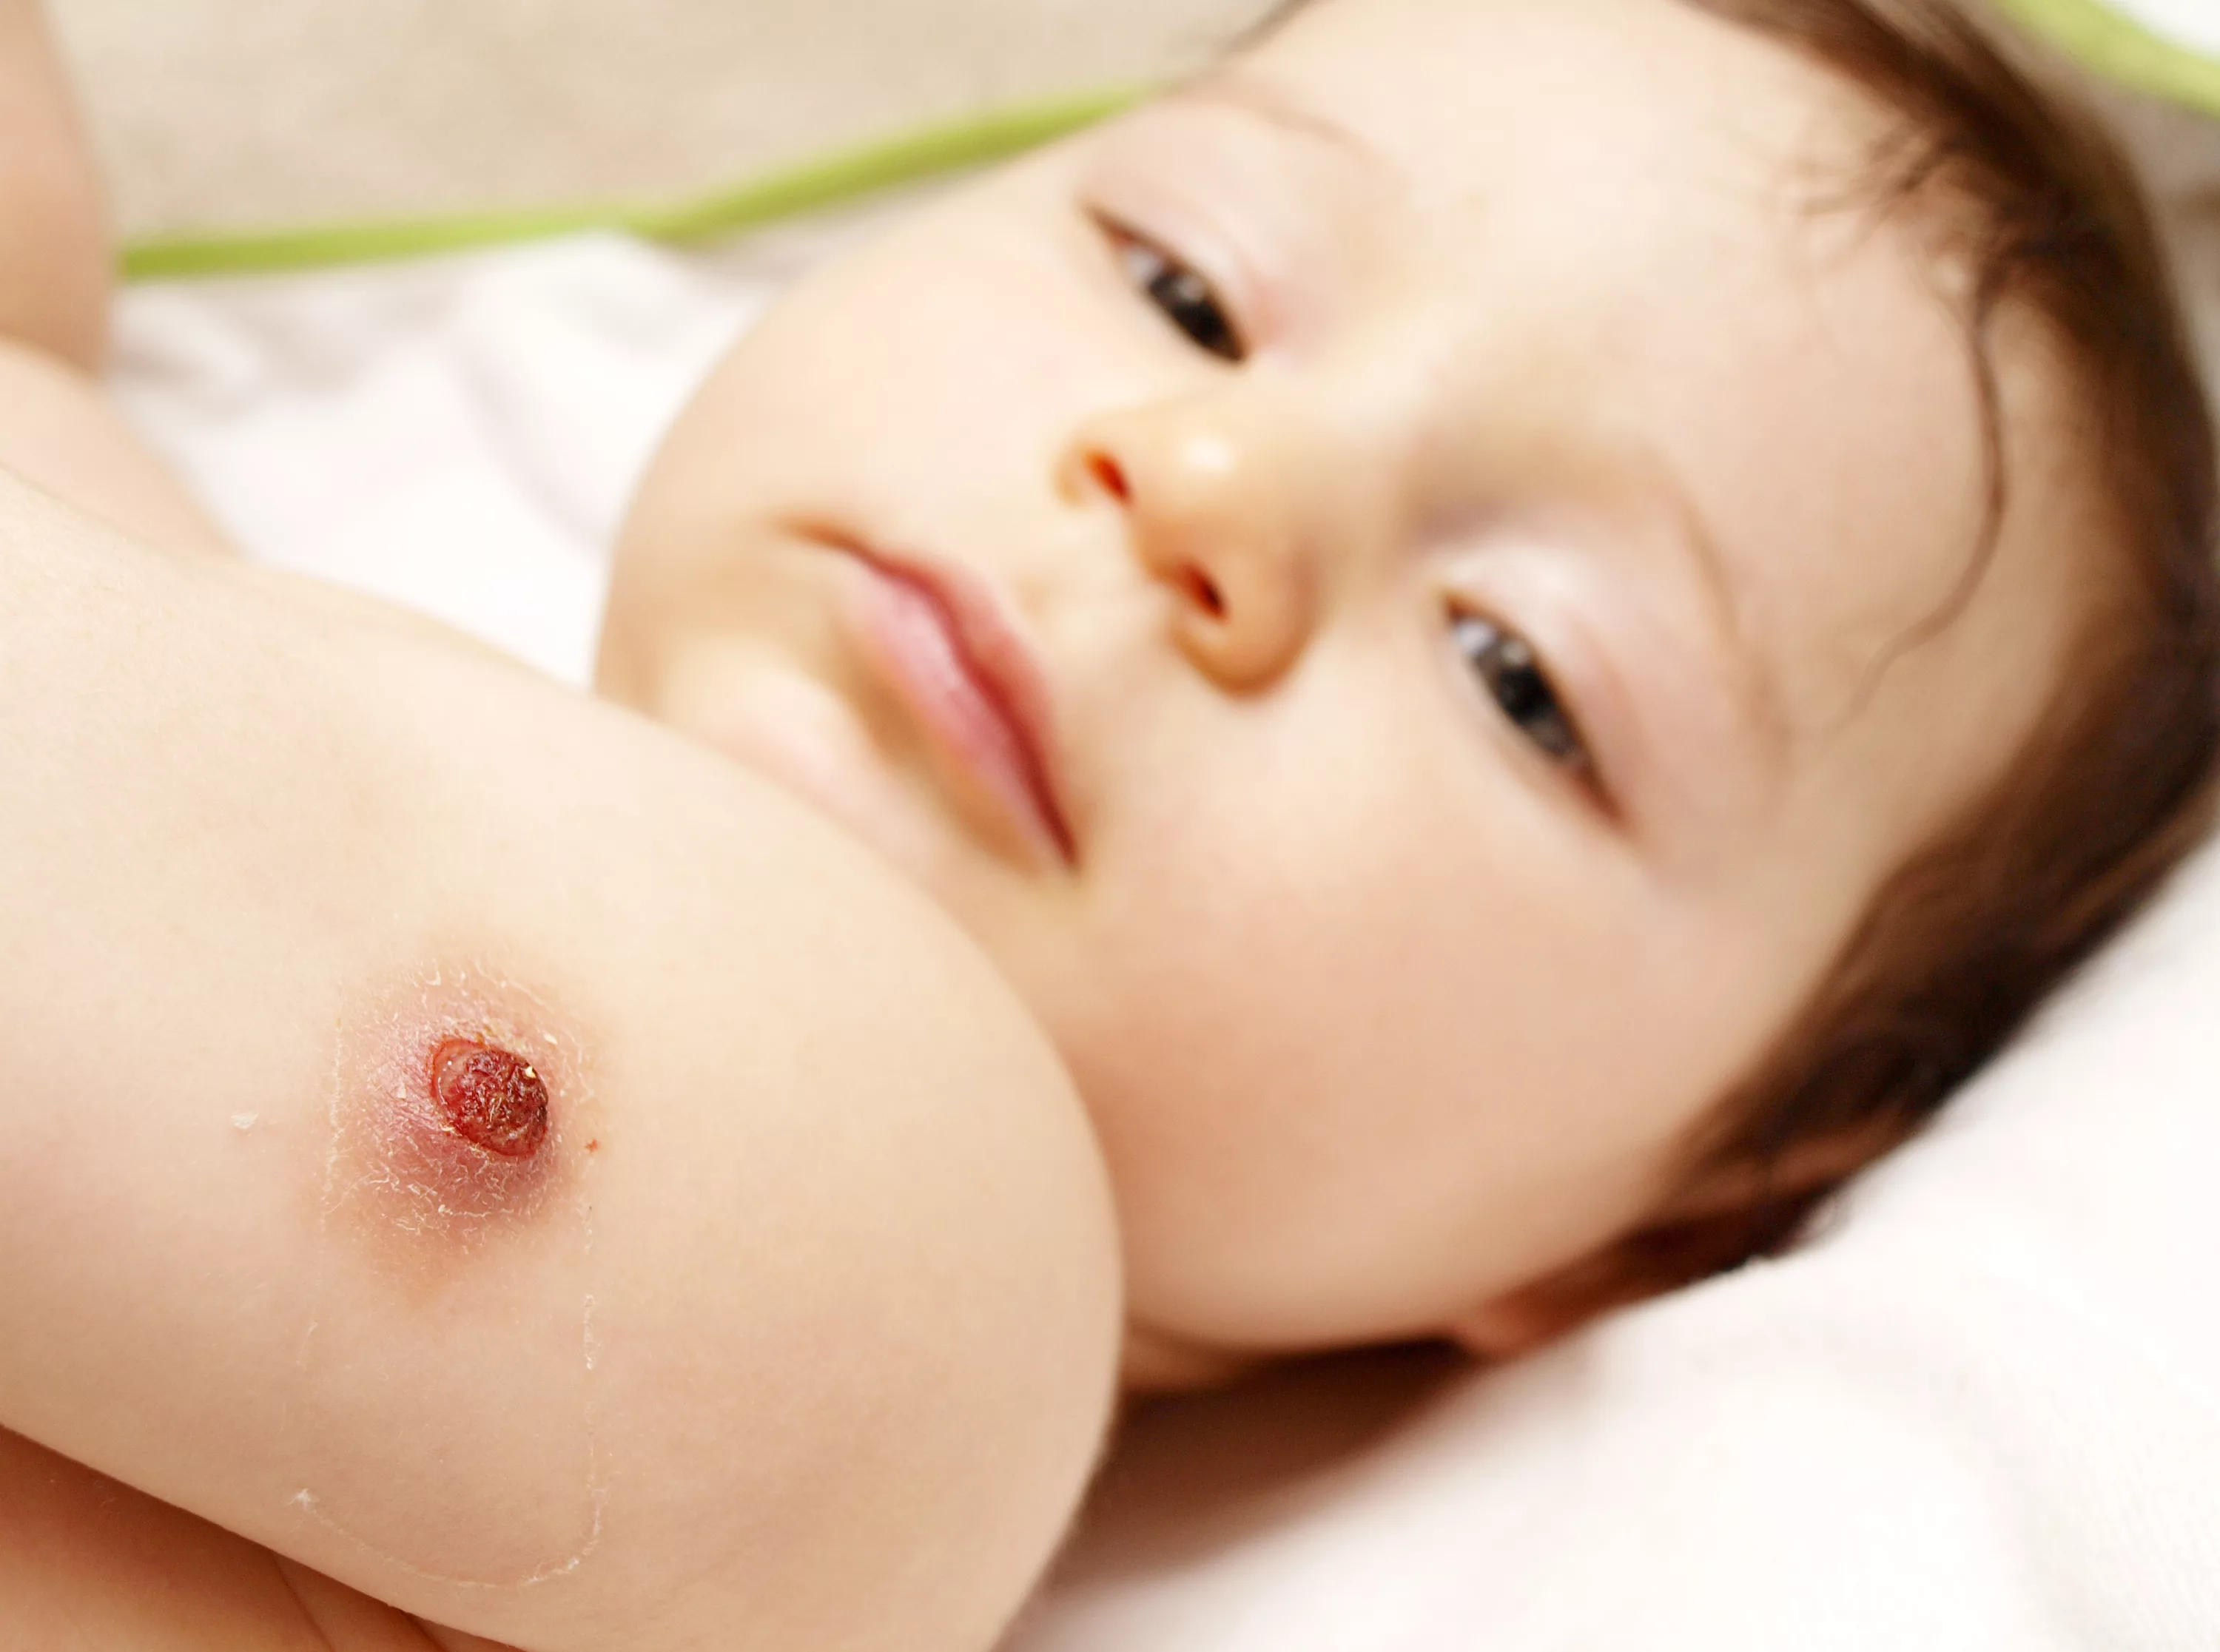
ПРИЧИНЫ ВОЗНИКНОВЕНИЯ ОСЛОЖНЕНИЙ ПОСЛЕ ИММУНИЗАЦИИ ТУБЕРКУЛЕЗНОЙ ВАКЦИНОЙ
Биологические свойства вакцинного штамма (живые микобактерии)
Нарушения техники внутрикожного
введения препарата
Нарушение показаний к проведению прививки
Сопутствующая патология у ребенка в период формирования поствакцинного иммунитета
Состояние иммунного статуса ребенка

Slide 54
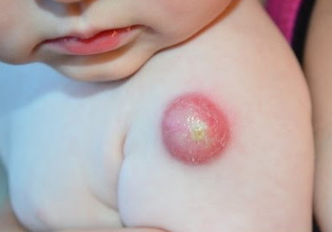
ОСЛОЖНЕНИЯ ПОСЛЕ ИММУНИЗАЦИИ ТУБЕРКУЛЕЗНОЙ ВАКЦИНОЙ
(делятся на четыре категории)
1-Я КАТЕГОРИЯ : воспалительные поражения, развившиеся в месте введения вакцины или в соответствующих региональных лимфоузлах - инфильтраты, абсцессы, свищи, язвы и региональные лимфадениты.
2-Я КАТЕГОРИЯ: воспалительные поражения, развывшиеся в результате гематогенного распространения бактерий вакцинного штамма вне зоны введения вакцины:
2-А: локальные (моноочаговые) поражения - оститы и мягкотканые изолированные абсцессы;
2-Б: генерализованные (множественные) поражения с двумя и более локализациями, развывшиеся у детей без синдрома врожденного иммуннодефицита.
3-Я КАТЕГОРИЯ: диссеминированная БЦЖ-инфекция с полиорганным поражением при врожденном иммунодефиците (чаще с летальным исходом);
4-Я КАТЕГОРИЯ: пост-БЦЖ-синдром - заболевания аллергического характера, возникшие после вакцинации в результате специфической сенсибилизации: узловатая эритема, кольцевидная гранулема, сыпь, келоид, увеиты и др.

Slide 55
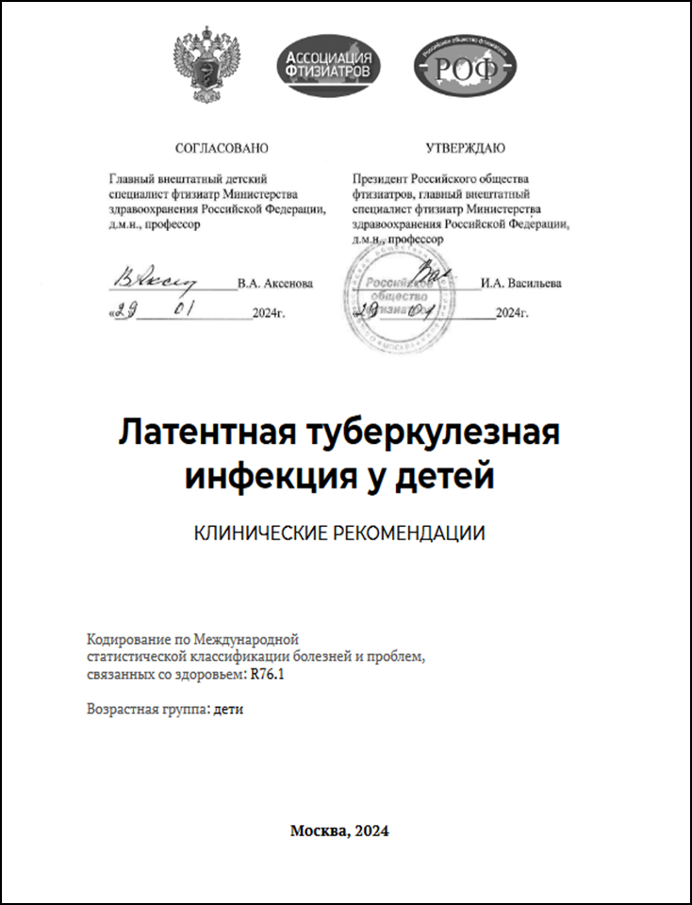
ПРЕВЕНТИВНАЯ ХИМИОТЕРАПИЯ ИЛИ ХИМИОПРФИЛАКТИКА
РЕКОМЕНДУЕТСЯ СЛЕДУЮЩИМ ЛИЦАМ:
1. Детям, подросткам и взрослым, находящимся в постоянном контакте с бактериовыделителем
2. Детям и подросткам, находящимся в контакте с больным активным туберкулезом без бактериовыделения
3. Животноводам, работающим в неблагоприятных по туберкулезу фермах и лицам, имеющим пораженный туберкулезом скот в индивидуальном хозяйстве
4. Дети и подростки с положительными реакциями на ДИАСКИНТЕСТ или альтернативные тесты in vitro
5. Дети и подростки с ВИЧ-инфекцией при наличии иммунодефицита независимо от результата иммунодиагностических проб
6. Дети и подростки, начинающие терапию биологически активными препаратами (ингибиторами ФНО), находящиеся на диализе, готовящиеся к трансплантации органов или пересадке костного мозга

Slide 56
ОСНОВНЫЕ ПРИНЦИПЫ ПРОВЕДЕНИЯ ПРЕВЕНТИВНОЙ ХИМИОТЕРАПИИ
• Превентивную химиотерапию проводят под наблюдением врача-фтизиатра, который обеспечивает правильность и эффективность лечения
• При наличии контакта с больным туберкулёзом обязательным условием проведения превентивной химиотерапии является изоляция пациента от источника инфекции
• Организационную форму проведения лечения определяют с учетом эпидемической опасности очага инфекции, материально-бытовых условий жизни ребенка и его психологических особенностей, степени социальной адаптации и местных условий, выбранного режима профилактического лечения
• Превентивная химиотерапия проводится однократно, решение о каждом последующем курсе принимается врачебной комиссией (ВК)

Slide 57
ОСНОВНЫЕ ПРИНЦИПЫ ПРОВЕДЕНИЯ ПРЕВЕНТИВНОЙ ХИМИОТЕРАПИИ
Рекомендуемые организационные формы проведения превентивной химиотерапии у детей:
1) Прием противотуберкулезных препаратов строго под контролем медицинского работника в условиях:
- туберкулезного санатория;
- специализированной детской дошкольной образовательной организации;
- стационара дневного пребывания;
- в амбулаторных условиях (при изоляции источника заражения) с использованием видеоконтроля за приемом препаратов, с привлечением специалистов медицинской организации общей лечебной сети (поликлиника, ФАП и др.)
Также рекомендуется проводить разъяснительные беседы с родителями / законными представителями с целью повышения их приверженности к проведению превентивной противотуберкулезной химиотерапии

Slide 58
ОСНОВНЫЕ ПРИНЦИПЫ ПРОВЕДЕНИЯ ПРЕВЕНТИВНОЙ ХИМИОТЕРАПИИ
Для проведения превентивной химиотерапии рекомендуется назначение противотуберкулезных препаратов I ряда длительностью:
1) монотерапия изониазидом в течение 6 (9) месяцев
2) Лечение в течение 3 мес. изониазидом и рифампицином при условии, что конкретный штамм МБТ чувствителен к этим препаратам
Лечение в течение 3 мес. изониазидом и рифампицином является предпочтительным вариантом профилактического лечения
Проведение превентивной химиотерапии уменьшает риск развития туберкулеза в 5-7 раз

Slide 59
САНИТАРНАЯ ПРОФИЛАКТИКА:
Непосредственной целью санитарной профилактики является предупреждение инфицирования здоровых людей микобактериями туберкулеза и создание условий, при которых их контакт с источником туберкулезной инфекции в быту и на работе становится наименее опасным.
Санитарная профилактика направлена прежде всего на источник бактериовыделения и пути передачи возбудителя туберкулеза.

Slide 60
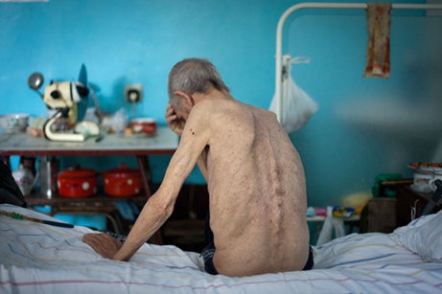
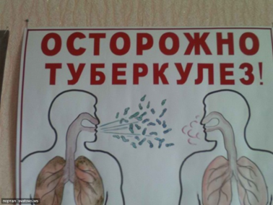
ОЧАГ ТУБЕРКУЛЕЗА – это место пребывания источника МБТ вместе с окружающими его людьми и обстановкой в тех пределах пространства и времени, в которых возможно возникновение новых заражений и заболевания

Slide 61
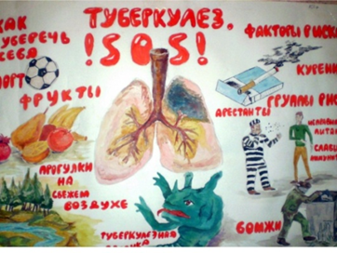
ОПАСНОСТЬ БОЛЬНОГО ТУБЕРКУЛЕЗОМ КАК ИСТОЧНИКА ИНФЕКЦИИ И РИСК ВОЗНИКНОВЕНИЯ В ОЧАГАХ НОВЫХ ЗАБОЛЕВАНИЙ ЗАВИСЯТ ОТ СЛЕДУЮЩИХ ОСНОВНЫХ ФАКТОРОВ:
1. локализации процесса у больного,
2. массивности выделения больным микобактерий, их жизнеспособности, лекарственной устойчивости и вирулентности;
3. качества выполнения больным и контактными лицами противоэпидемического режима;
4. наличия в окружении больного детей, подростков, беременных женщин и других лиц с повышенной восприимчивостью к туберкулезной инфекции;
5. характера жилища (общежитие, коммунальная или отдельная квартира), определяющего возможность изоляции больного, теснота общения с контактными, их количество;
6. социального статуса больного, влияющего на невыполнение режима терапии и противоэпидемического режима в очаге.

Slide 62
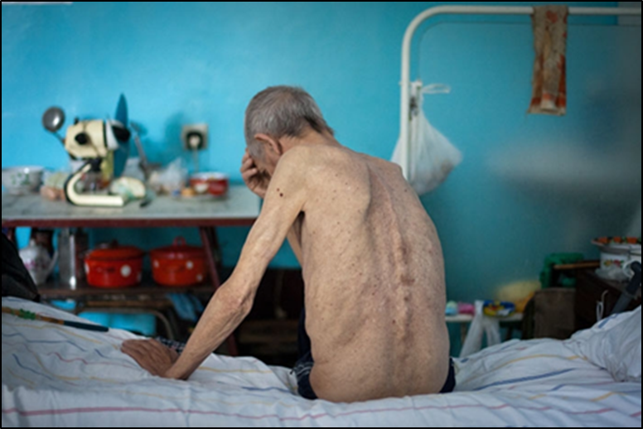
ЭПИДЕМИЧЕСКАЯ ХАРАКТЕРИСТИКА
ОЧАГОВ ТУБЕРКУЛЕЗНОЙ ИНФЕКЦИИ
I ГРУППА - очаги с высоким риском заражения туберкулёзом
отягощенные неблагоприятными факторами - социально отягощенные очаги
II ГРУППА - очаги туберкулёза с высоким риском заражения в очаге, социально благополучные
III ГРУППА - очаги туберкулёза с риском заражения в очаге
IV ГРУППА - очаги с потенциальным риском заражения туберкулеза
V ГРУППА - очаги зоонозного типа

Slide 63
ЭПИДЕМИЧЕСКАЯ ХАРАКТЕРИСТИКА
ОЧАГОВ ТУБЕРКУЛЕЗНОЙ ИНФЕКЦИИ
I ГРУППА
ОЧАГИ С ВЫСОКИМ РИСКОМ ЗАРАЖЕНИЯ ТУБЕРКУЛЁЗОМ,
ОТЯГОЩЕННЫЕ НЕБЛАГОПРИЯТНЫМИ ФАКТОРАМИ –
СОЦИАЛЬНО ОТЯГОЩЕННЫЕ ОЧАГИ
ФОРМИРУЮТ ОЧАГИ БОЛЬНЫХ ТУБЕРКУЛЕЗОМ ОРГАНОВ ДЫХАНИЯ, ВЫДЕЛЯЮЩИМИ МИКОБАКТЕРИЙ ТУБЕРКУЛЕЗА (МБТ)
в которых проживают дети, подростки и лица с иммунодефицитными заболеваниями;
имеют место грубые нарушения больным противоэпидемического режима
тяжелые бытовые условия

Slide 64
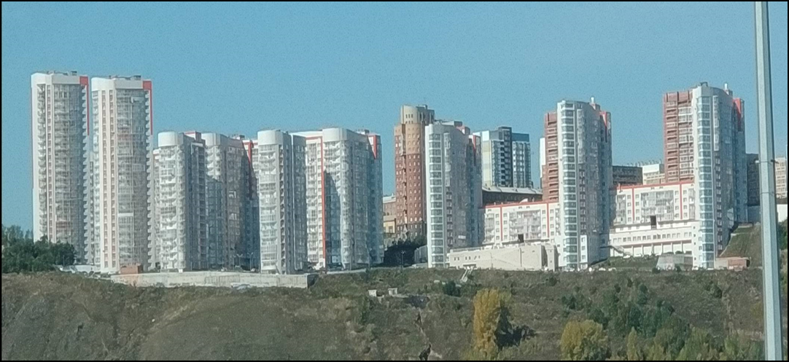
I ГРУППА
ОЧАГИ С ВЫСОКИМ РИСКОМ ЗАРАЖЕНИЯ ТУБЕРКУЛЁЗОМ
Для обеспечения эффективности противоэпидемических и профилактических мероприятий определяются границы таких очагов
СанПиН 3.3686-21
«Санитарно-эпидемиологические требования по профилактике
инфекционных болезней»

Slide 65
ЭПИДЕМИЧЕСКАЯ ХАРАКТЕРИСТИКА
ОЧАГОВ ТУБЕРКУЛЕЗНОЙ ИНФЕКЦИИ
В территорию очага по месту проживания больного туберкулёзом органов дыхания, выделяющего микобактерии туберкулёза, включается:
А) квартира, в которой проживает больной туберкулёзом;
Б) лестничная клетка;
В) подъезд дома и группа близлежащих домов, объединенных общим двором

Slide 66
ЭПИДЕМИЧЕСКАЯ ХАРАКТЕРИСТИКА
ОЧАГОВ ТУБЕРКУЛЕЗНОЙ ИНФЕКЦИИ
II ГРУППА
ОЧАГИ ТУБЕРКУЛЁЗА С ВЫСОКИМ РИСКОМ ЗАРАЖЕНИЯ В ОЧАГЕ, СОЦИАЛЬНО БЛАГОПОЛУЧНЫЕ
ОЧАГИ, В КОТОРЫХ ПРОЖИВАЮТ БОЛЬНЫЕ ТУБЕРКУЛЕЗОМ ОРГАНОВ ДЫХАНИЯ, ВЫДЕЛЯЮЩИЕ МБТ,
- Но проживающие в отдельных квартирах без детей и подростков,
больной соблюдает санитарно-гигиенический режим.

Slide 67
ЭПИДЕМИЧЕСКАЯ ХАРАКТЕРИСТИКА
ОЧАГОВ ТУБЕРКУЛЕЗНОЙ ИНФЕКЦИИ
III ГРУППА
ОЧАГИ ТУБЕРКУЛЁЗА С РИСКОМ ЗАРАЖЕНИЯ В ОЧАГЕ
- очаги, где проживают больные активным туберкулезом органов дыхания без установленного при взятии на учет выделения МБТ, но проживающие с детьми и подростками;
- очаги, сформированные больными с внелегочными локализациями туберкулёза с выделением микобактерий туберкулёза и без выделения микобактерий с наличием язв и свищей

Slide 68
ЭПИДЕМИЧЕСКАЯ ХАРАКТЕРИСТИКА
ОЧАГОВ ТУБЕРКУЛЕЗНОЙ ИНФЕКЦИИ
IV ГРУППА
ОЧАГИ С ПОТЕНЦИАЛЬНЫМ РИСКОМ ЗАРАЖЕНИЯ ТУБЕРКУЛЕЗА
очаги, в которых у больных активным туберкулёзом органов дыхания установлено прекращение выделения микобактерий туберкулёза в результате лечения (условные бактериовыделители), проживающие без детей и не имеющие отягощающих факторов;
очаги, где больной, выделяющий микобактерии, выбыл;
очаги, где больной, выделяющий микобактерии, умер.

Slide 69
ЭПИДЕМИЧЕСКАЯ ХАРАКТЕРИСТИКА
ОЧАГОВ ТУБЕРКУЛЕЗНОЙ ИНФЕКЦИИ
V ГРУППА
ОЧАГИ ЗООНОЗНОГО ПРОИСХОЖДЕНИЯ

Slide 70
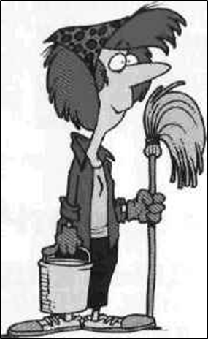
ОСНОВНЫЕ
ПРОТИВОЭПИДЕМИОЛОГИЧЕСКИЕ МЕРОПРИЯТИЯ, ПРОВОДИМЫЕ В ОЧАГЕ ТУБЕРКУЛЕЗНОЙ ИНФЕКЦИИ
1. Изоляция бактериовыделителя.
2. Проведение заключительной дезинфекции.
3. Проведение текущей дезинфекции:
а) обеззараживание мокроты, плевательниц, посуды, остатков пищи
б) сбор, закладывание в мешки, изолированное хранение грязного белья до дезинфекции и последующее его обеззараживание
в) ежедневная влажная уборка с применением дезсредств
4. Диспансерное наблюдение за контактными с проведением химиопрофилактики.

Slide 71
Целевая программа ВОЗ
The Stop TB Strategy, 2006
Выявление 70% бактериовыделителей
Успешное излечение 85% из них

Slide 72
МОДЕЛЬ РАСПРОСТРАНЕНИЯ ТУБЕРКУЛЕЗА
ПРИ РАННЕЙ ДИАГНОСТИКЕ И УСПЕШНОМ ЛЕЧЕНИИ
0,25 источника МБТ (+)
1 источник МБТ (+)
50% (0,25 человека)
бактериовыделители
10 инфицированных за год
Среднее время
инфекционности – 0,5 года
У 10% развивается
заболевание (0,5 человека)
5 ИНФИЦИРОВАННЫХ
(Карел Стибло, 1991)

Slide 73
Целевая программа ВОЗ
The Stop TB Strategy, 2006
Выявление 70% бактериовыделителей
Успешное излечение 85% из них
Может привести лишь к снижению уровня заболеваемости
но не к уничтожению туберкулеза.

Slide 74
МОДЕЛЬ РАСПРОСТРАНЕНИЯ ТУБЕРКУЛЕЗА
ВИЧ-ИНФЕКЦИЯ ПРИ РАННЕЙ ДИАГНОСТИКЕ И УСПЕШНОМ ЛЕЧЕНИИ
1 источник МБТ (+)
40% (1 человек)
бактериовыделители
10 инфицированных за год
Среднее время
инфекционности – 0,5 года
У 50% развивается
заболевание (2,5 человека)
5 ИНФИЦИРОВАННЫХ
(Карел Стибло, 1991)

Slide 75
European Forum for TB Innovation Diel R., Loddenkemper R., Zellweger J.-P. et al. Old ideas to innovate tuberculosis control: preventive treatment to achieve elimination // Eur. Respir. J. – 2013. – Vol. 42. – P. 785-801.
НЕОБХОДИМО ИЗМЕНИТЬ ПРИНЦИПЫ РАБОТЫ С ГРУППАМИ РИСКА ЗАБОЛЕВАНИЯ ТУБЕРКУЛЕЗОМ:
От раннего выявления туберкулеза
К
предотвращению развития заболевания

Slide 76
Всемирная организация здоровья (ВОЗ) сформулировала новые требования к качеству оказываемой медицинской помощи.
Вектор развития медицины движется по переходу к модели
4П-медицины.
4П-медицина - это не отдельный раздел медицины, прежде всего это идеология, в фокусе которой находится индивидуальный подход к пациенту.
Её целью является доклиническое выявление заболеваний и разработка комплекса профилактических мер.
Если медицина в традиционном её понимании имеет дело с проявлениями болезни, то 4П-медицина направлена на: чтобы выделить факторы риска определить предрасположенность пациента к тем или иным болезням и предотвратить их.

Slide 77
персонализированная
предективная или предсказательная
превентивная или предупредительная
партисипативная или партнерская

Slide 78
По этой стратегии к 2035 году по сравнению с 2015 годом
должны уменьшить:
ЧИСЛО УМЕРШИХ ОТ ТУБЕРКУЛЕЗА НА 95%
ЗАБОЛЕВАЕМОСТИ НА 90%
и на первое место в достижении этой цели выходит профилактика заболевания.

Slide 79
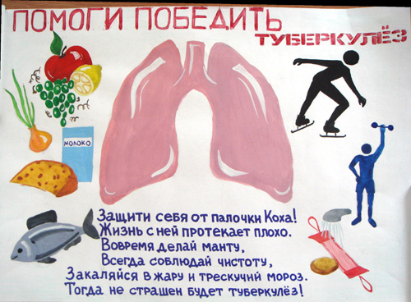

Slide 80
БЛАГОДАРЮ ЗА ВНИМАНИЕ

Slide 81
ЛИТЕРАТУРА:
Перельман М.И., Корякин В.А., Богодельникова И. Фтизиатрия. М., 2012.- 441с.
Перельман М.И. Фтизиатрия // Национальное руководство. М., «ГЭОТАР-Медиа», 2007. – 505с.
Корецкая Н.М., Большакова И.А. Основы выявления, диагностики и лечения туберкулеза / Учебное пособие для студентов. – Красноярск, 2010. – 205с.
Приказ МЗ РФ №951 от 29.12.2014 «Об утверждении методических рекомендаций по совершенствованию диагностики и лечения туберкулеза органов дыхания»

